Slide 1
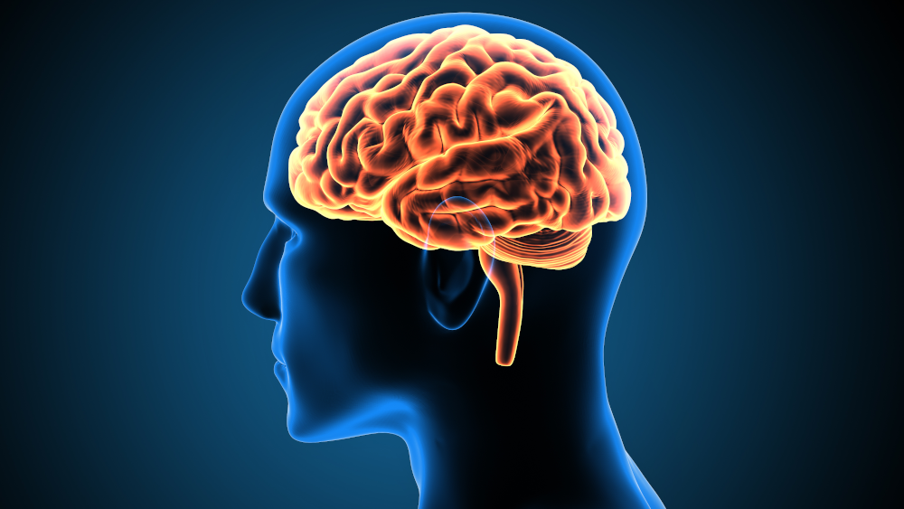
8 Biologische psychologie

Slide 2
Uitgangspunten biologische psychologie (1)
Interne factoren staan centraal
Gedrag, gedachten, emoties en motieven correleren met een biologisch proces: biologisch correlaat
Reductie
Oorzaak van gedrag is vast te stellen door de (biologische) mens uiteen te rafelen tot in de kleinste details

Slide 3
Uitgangspunten biologische psychologie (2)
Twee belangrijke oorzaken van gedrag
Genetische aanleg: DNA
Stuurt het gedrag en de ontwikkeling ervan aan
Hersenen
Zonder hersenen is gedrag onmogelijk
Evolutie
Geen principieel onderscheid tussen mens en dier

Slide 4
Geschiedenis biologische psychologie (1)
Verklaren menselijk gedrag vanuit hersenprocessen is al eeuwenoud
Twee uitersten in de discussie
Mindless psychiatry (biologisch denken)
Brainless psychiatry (interactie tussen individu en omgeving staat centraal)
Jaren zeventig vorige eeuw: antipsychiatrisch denken dominant (brainless psychiatry)
Maar in jaren zestig en zeventig ook fundament voor terugkeer biologisch denken (mindless psychiatry)

Slide 5
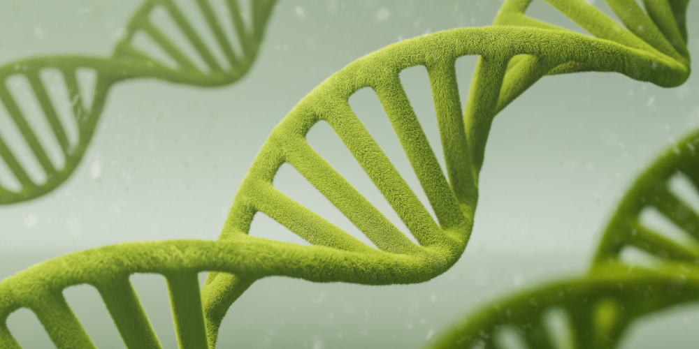
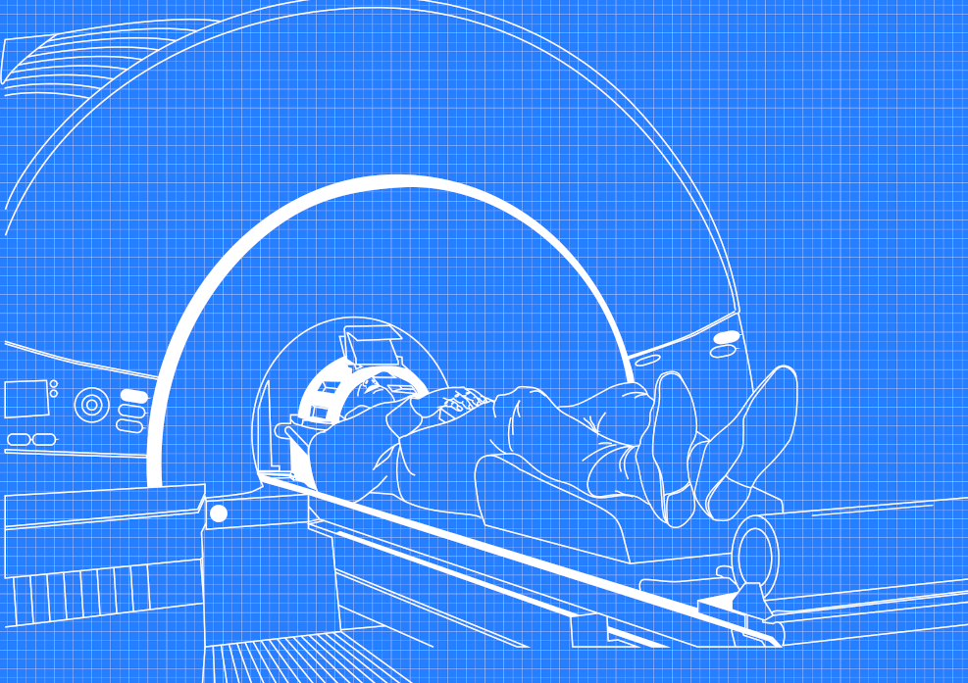
Geschiedenis biologische psychologie (2)
Sinds jaren negentig vorige eeuw is het biologisch denken in de psychiatrie weer dominant
Door doorbraken in kennis over
Genetica (uitschrijven DNA)
Beeldvormingstechnieken van de hersenen
Psychologie houdt zich – relatief gezien – nog maar kort bezig met biologische invloeden op gedrag
Psychologie is namelijk begonnen als wetenschap die zich tegen de medische wetenschap afzette

Slide 6
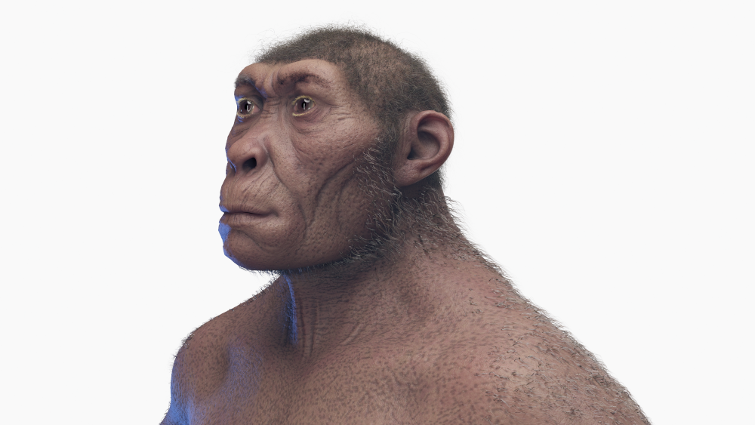
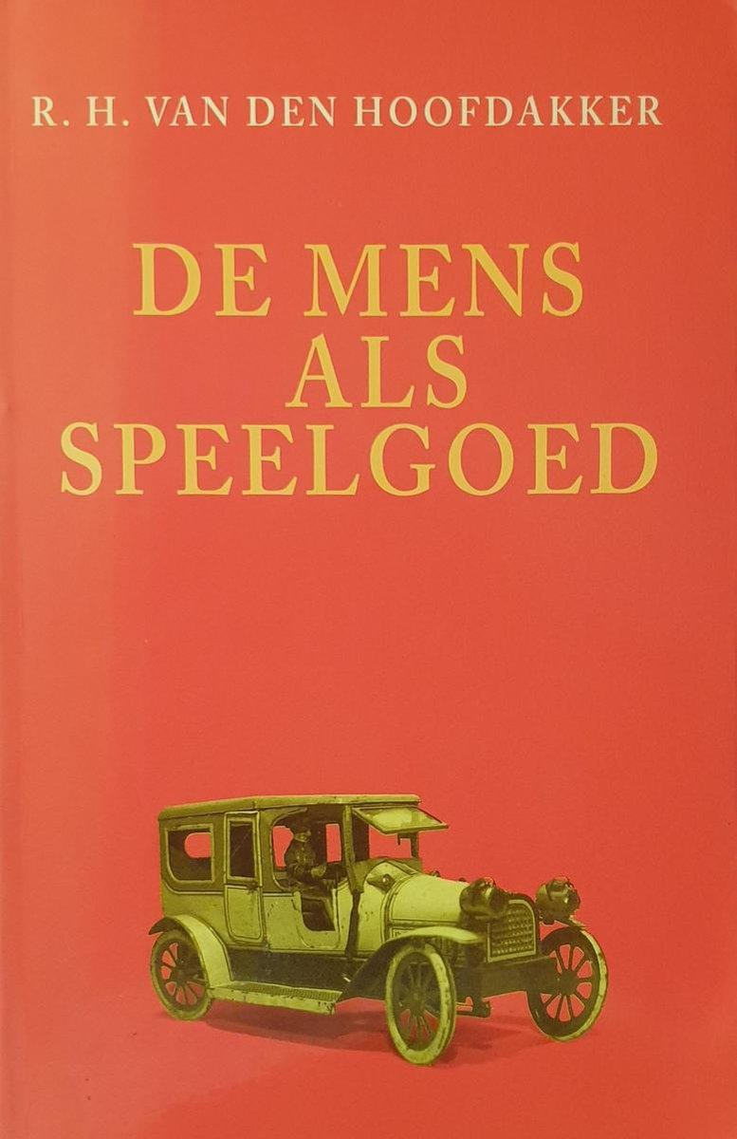
Mensbeeld in de biologische psychologie
Lange evolutionaire geschiedenis
Beschreven blad
Verschil tussen kind en volwassene
Geen baas in eigen brein
Ons gedrag komt vaak niet voort uit onze (bewuste) wil
Zijn we wel verantwoordelijk voor ons gedrag?
Aan ons kan geknutseld worden (‘speelgoedauto’)

Slide 7
Indeling van de biologische psychologie
Mensbeeld. Twee strijdige visies:
Mechanistisch (alles is uiteen te rafelen)
Organistisch (mens is levend organisme)
Biopsychosociale model
Mechanistische model is niet goed te combineren met het biopsychosociale model uit de algemene systeemtheorie
Organistische visie is wel goed te combineren met het biopsychosociale model uit de algemene systeemtheorie
De interactie tussen het biologische, het psychische en het sociale wordt benadrukt

Slide 8
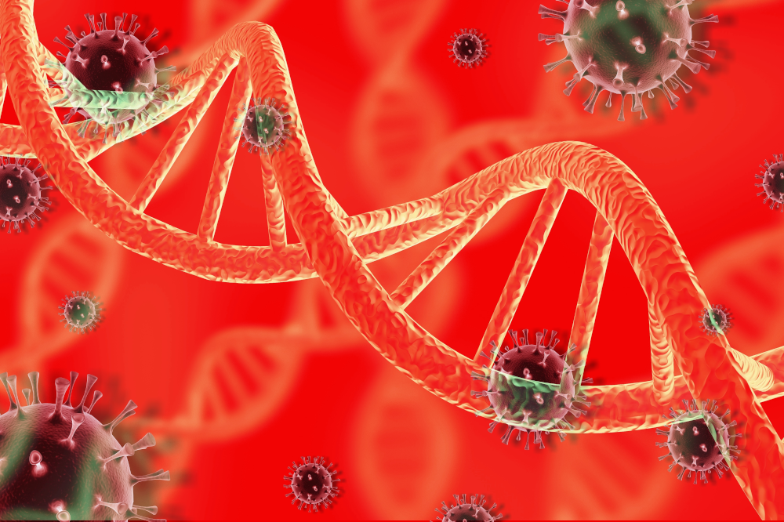
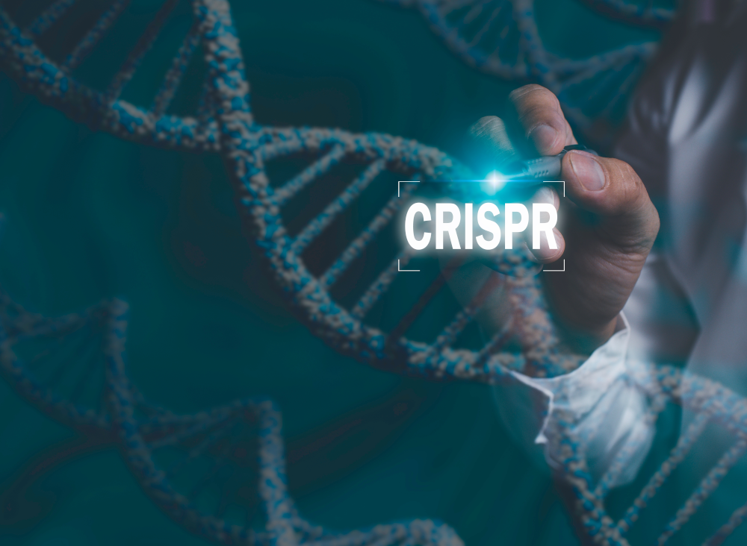
Biologische theorieën: genetica (1)
Veel (nieuwe) kennis
Ontdekking erfelijkheidswetten
Ontdekking DNA-structuur
Het uitschrijven van het DNA
The Book of Life
Menselijk genoom
Het herschrijven van het DNA
CRISPR-methode

Slide 9
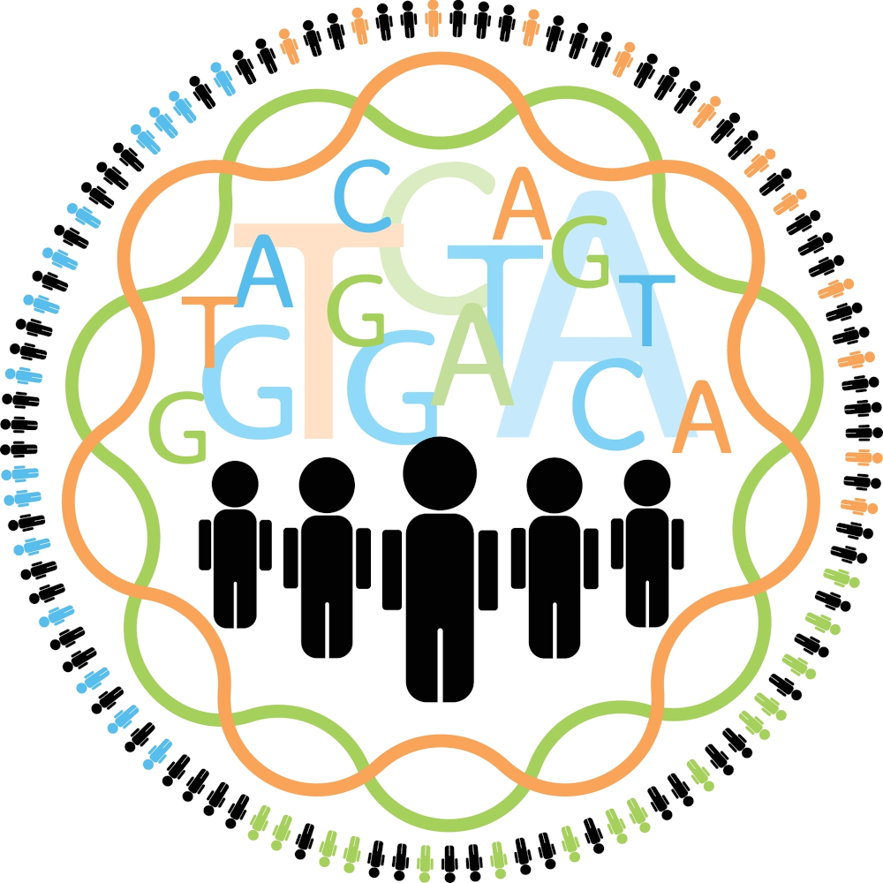
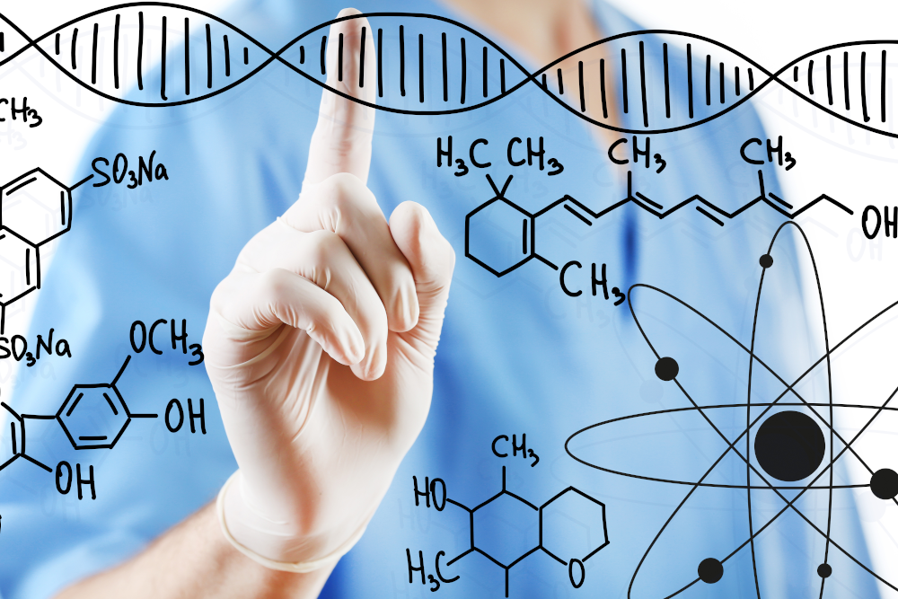
Menselijk genoom ontrafeld

Slide 10
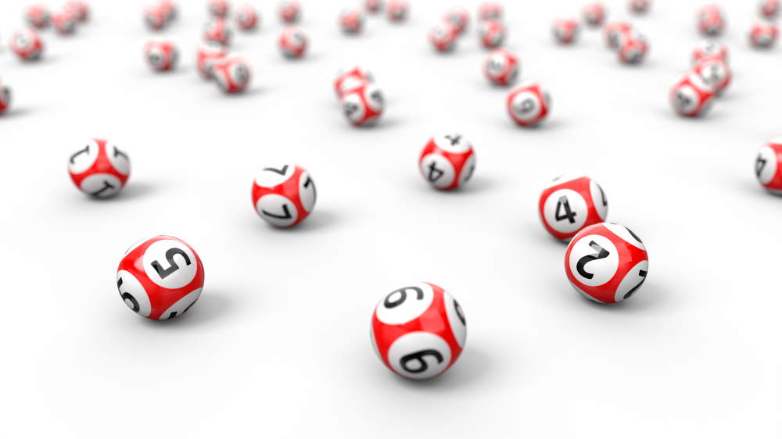
Biologische theorieën: genetica (2) Hoe werkt het?
De genetische aanleg waarmee iemand geboren wordt is een kwestie van geluk of pech
Genetische loterij
De persoon zelf heeft er geen enkele invloed op
Al ons gedrag is erfelijk voorbereid
Daar hebben we een maat voor: heritabiliteit

Slide 11
Biologische theorieën: genetica (3) Hoe werkt het?
Iemands DNA kan tijdens het leven (en dus ook tijdens de zwangerschap) veranderen. Dit noemen we mutaties of SNP’s
Mutaties hebben meestal geen invloed op iemands gedrag of kenmerken
Maar er zijn uitzonderingen en de effecten kunnen dan groot zijn
Vrijwel al ons gedrag wordt door meerdere genen voorbereid (of aangestuurd)
Meestal honderden genen voor één kenmerk
Polygenetische overerving
Eenzelfde gen speelt meestal een rol bij verschillende kenmerken

Slide 12
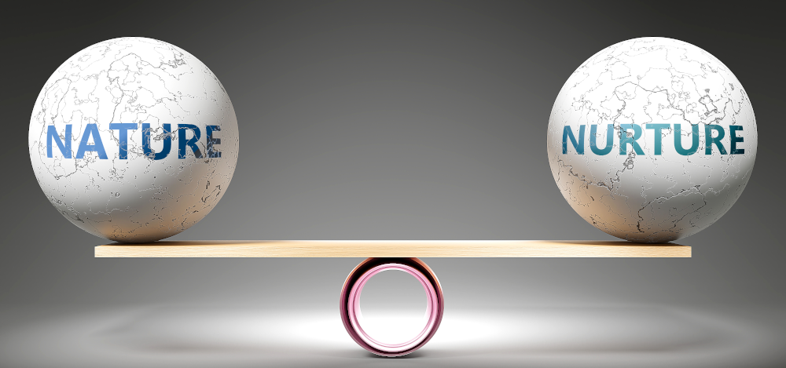
Biologische theorieën: genetica (4) Hoe werkt het?
Bij het ontstaan van gedrag spelen erfelijke invloeden en omgevingsinvloeden een rol
Nature and nurture
Men probeert uit te zoeken welke combinaties van aanleg en omgeving het ontstaan van bepaald gedrag uitlokken of remmen
Het gaat om een wisselwerking tussen omgeving en aanleg
Maar DNA kan ook (blijvend) veranderen door omgevingsinvloeden

Slide 13
Drie vormen van samenhang (correlatie) tussen omgeving en aanleg
Passieve gen-omgevingscorrelatie
De kans is groot dat een kind met een bepaalde genetische aanleg opgroeit tussen mensen (ouders, broertjes en zusjes) met dezelfde aanleg
Voorbeeld: muzikaal gezin
Evocatieve gen-omgevingscorrelatie
Kinderen met bepaalde aanleg lokken bij anderen gedrag uit dat deze aanleg bevordert
Voorbeeld: een agressief kind lokt bij anderen wellicht ook agressie uit
Actieve gen-omgevingscorrelatie
Iemand met bepaalde aanleg zoekt een omgeving die bij diens aanleg past

Slide 14
Gen-omgevingsinteractie
Kenmerken van een omgeving kunnen iemands DNA (blijvend) veranderen
Dit heet epigenetica
Voorbeelden
Stress en zwangerschapsprocessen
Stress en PTSS

Slide 15
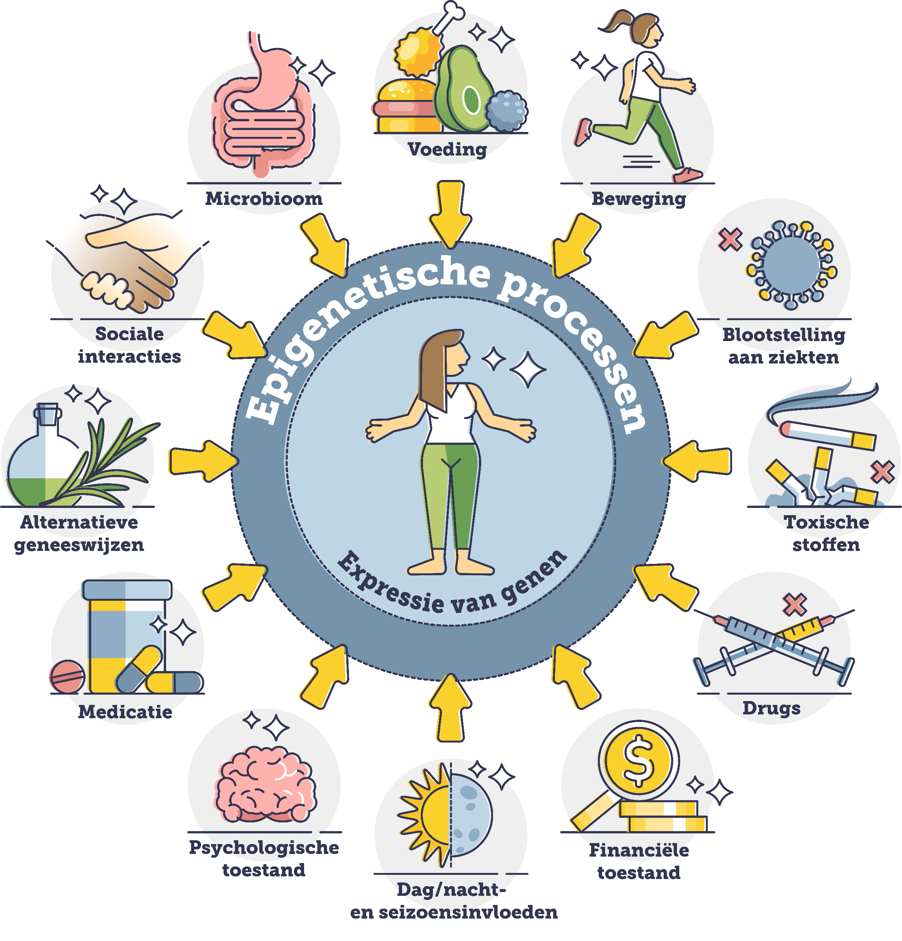
Epigenetica

Slide 16
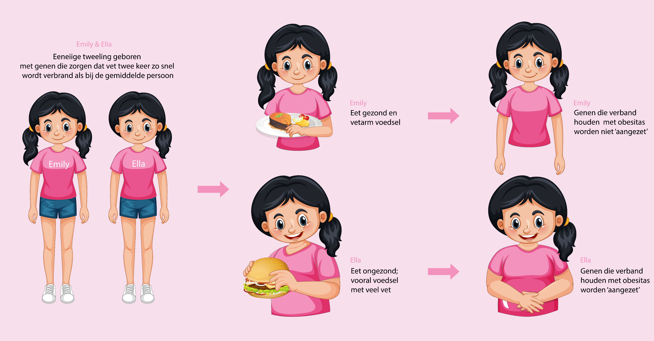
Voorbeeld van gen-omgevingscorrelatie of -interactie

Slide 17
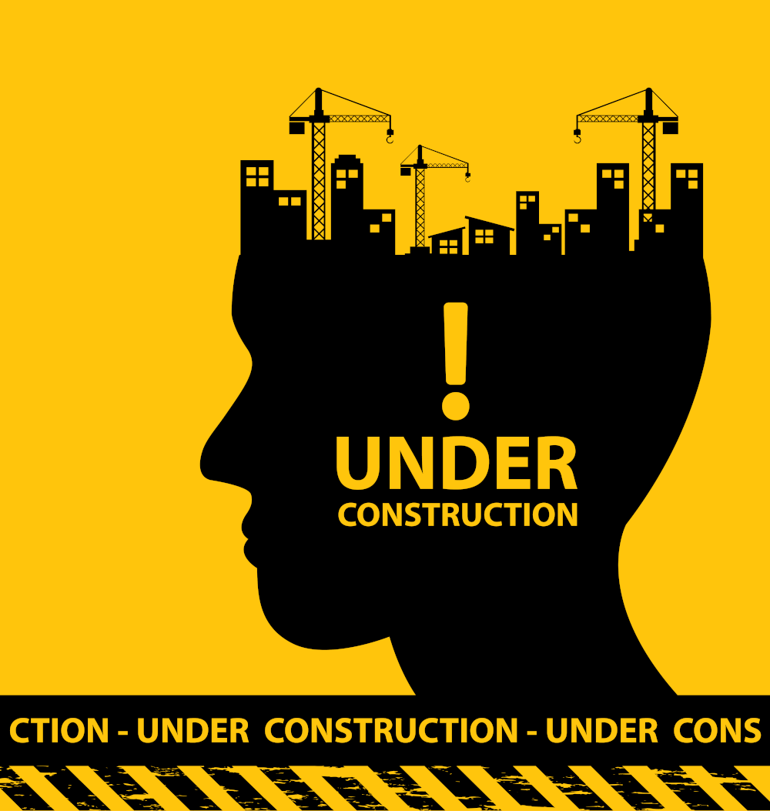
Biologische theorieën: hersenen (1)
Startpunt van gedrag ligt in de hersenen
Razendsnelle toename van gewicht
400 gram bij geboorte
1.000 gram bij één jaar
Maximale gewicht circa 1,5 kilo (twintigste levensjaar)
Vervolgens neemt het gewicht geleidelijk af

Slide 18
Biologische theorieën: hersenen (2)
Opgebouwd uit zenuwcellen en gliacellen
Bijna alle zenuwcellen zijn er al bij de geboorte
Neurotransmitters spelen rol bij informatieoverdracht
Meeste psychofarmaca en drugs spelen in op dit proces

Slide 19
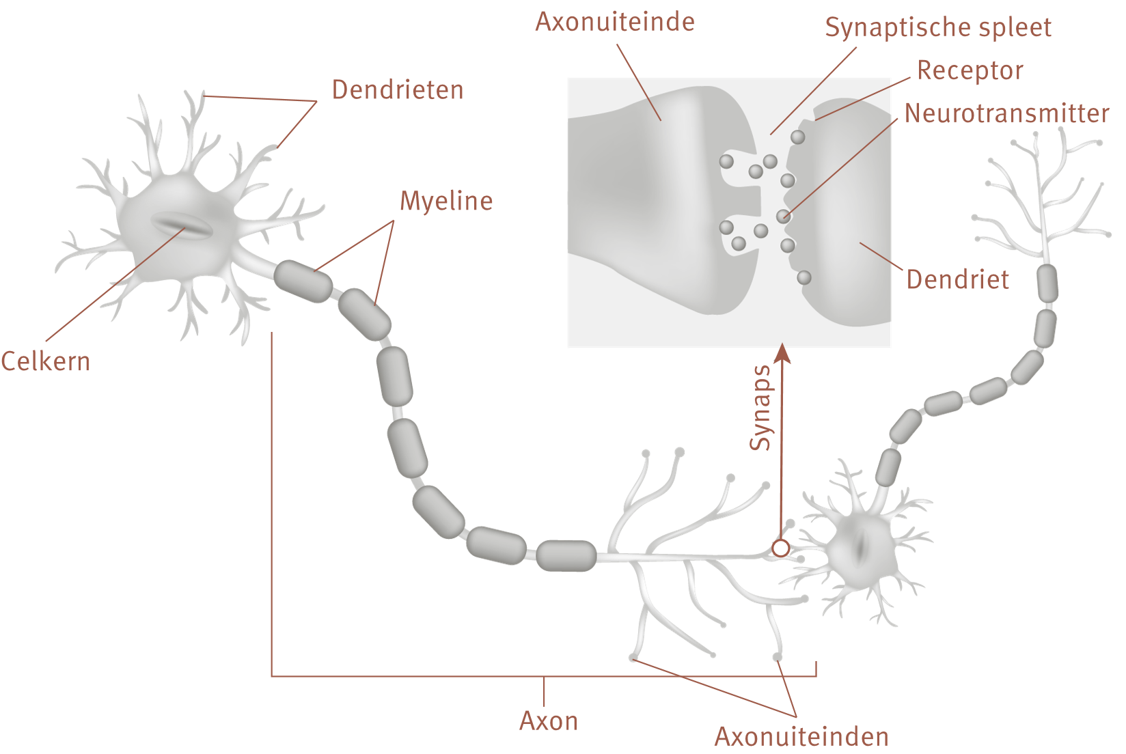
Schematische weergave van de werking van neuronen

Slide 20
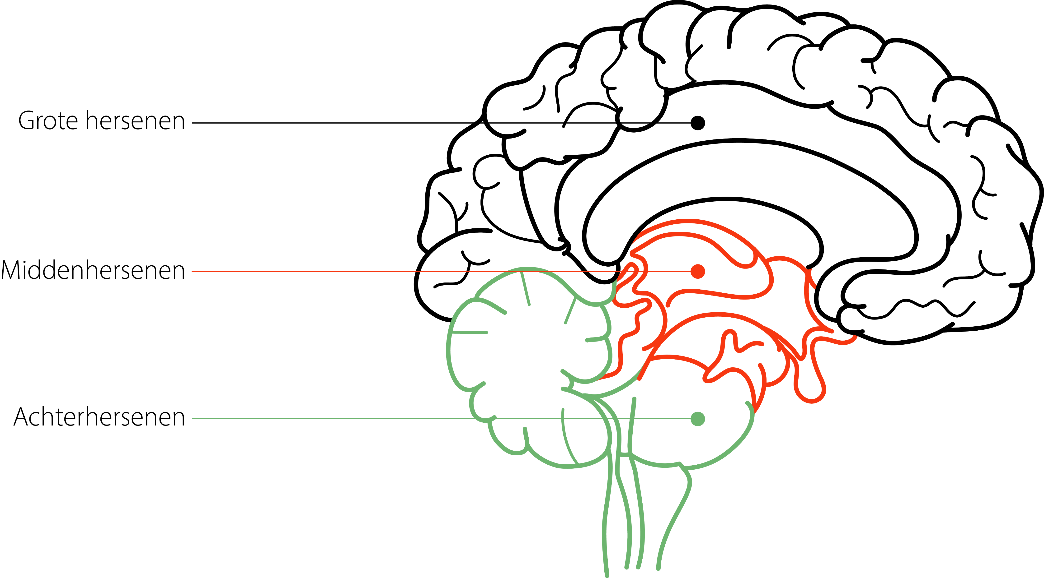
Biologische theorieën: hersenen (3)
Hersenarchitectuur
Twee hersenhelften
Drie onderdelen van hersenen
Grote hersenen
Middenhersenen
Achterhersenen

Slide 21
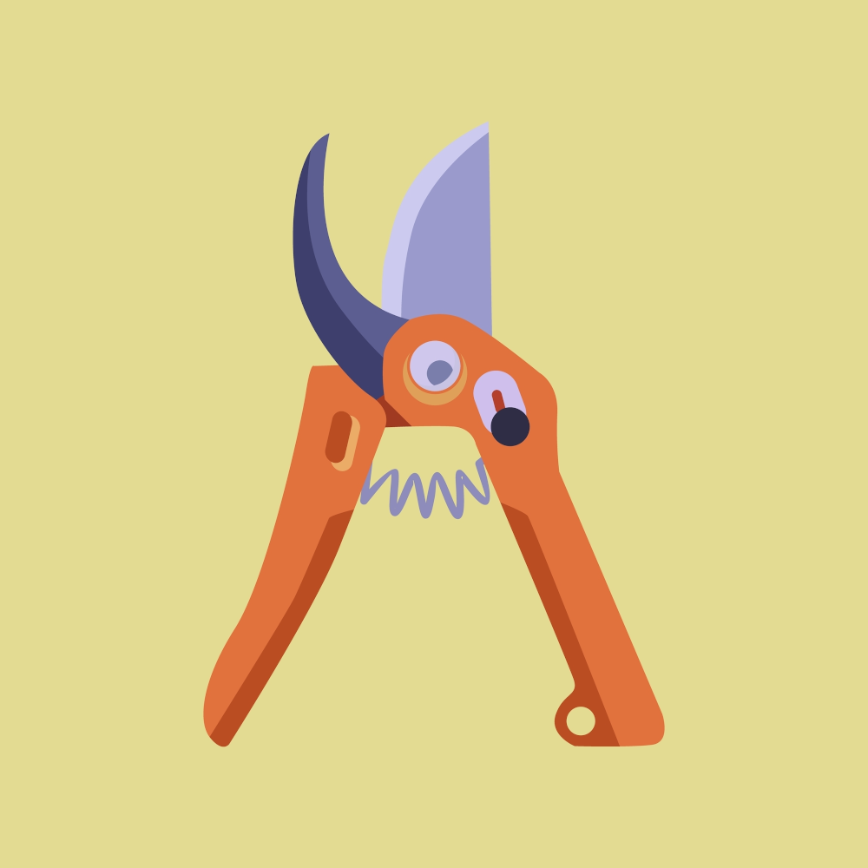
Biologische theorieën: hersenen (4)
Hersenen blijven zich tot na de adolescentie ontwikkelen
Overproductie aan synaptische verbindingen
Wegsnoeien van die verbindingen (pruning)
Myelinisatie
Hormonen

Slide 22
Biologische theorieën: hersenen (5)
Hersenen zijn enorm kneedbaar (plasticiteit)
Maar niet even kneedbaar op elke leeftijd
Kritieke periode
Unieke ervaringen van elk individu zorgen ervoor dat diens hersenen ook uniek zijn
Ervaringsafhankelijke plasticiteit
Verschillende hersenstructuren kunnen los van onze bewuste aandacht functioneren
‘Onafhankelijk’ functioneren van de linker- en rechterhersenhelft

Slide 23
Biologische theorieën: hersenen (6)
Ontwikkeling van hersenen hangt samen met de ontwikkeling van het lichaam
Interactie lichaam en geest
Lichamelijke problemen kunnen psychische problemen uitlokken en andersom
Bijvoorbeeld: buik-breinverbinding

Slide 24
Psychische stoornissen (1)
Depressie en angststoornissen. Oorzaak wordt gezocht in interactie tussen
Genetische aanleg
Risicofactoren in de omgeving
Gen-omgevingsinteracties kunnen resulteren in ontregelde biologische processen en daarmee samenhangend functioneren van de hersenen

Slide 25
Psychische stoornissen (2)
Stoornissen kunnen ook ontstaan door beschadiging van de hersenen (NAH)
Bij psychische trauma’s zie je vaak daarmee samenhangende lichamelijke processen

Slide 26
Toepassingen in hulpverlening en opvoeding
Psychofarmaca
Leefstijlpsychiatrie
‘Biologische’ hulpverleningsmethoden

Slide 27
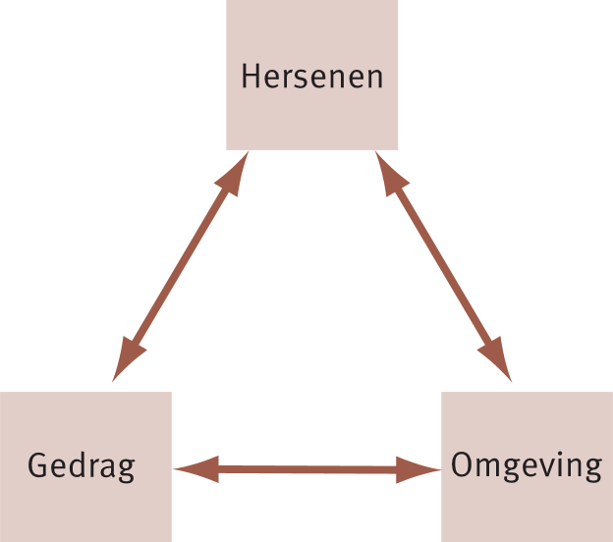
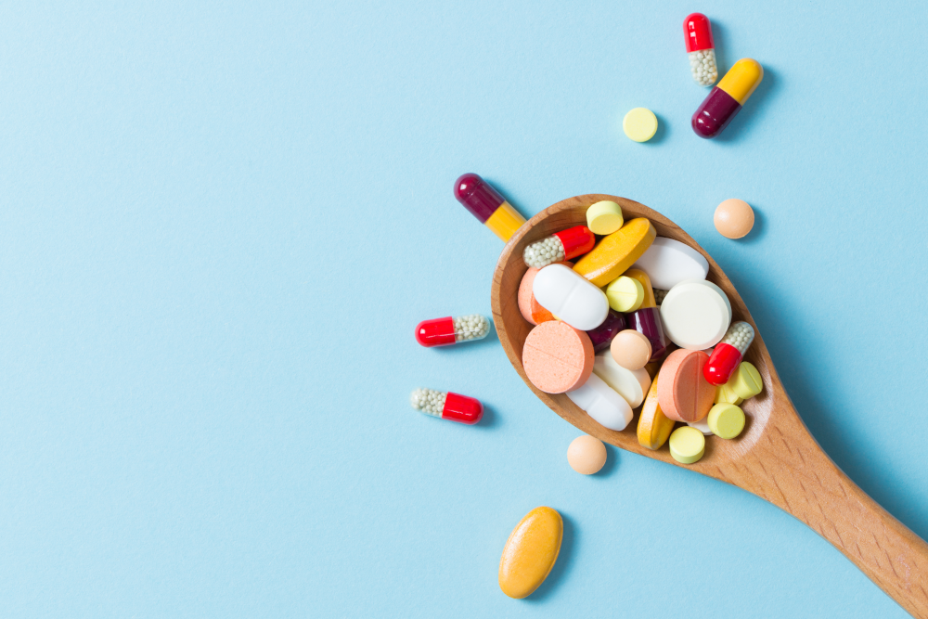
Psychofarmaca
Spelen in op complexe interactie tussen hersenen, gedrag en omgeving
Effect afhankelijk van
Dosis
Manier van inname
Kenmerken van een persoon
Verwachtingen (placebo kan ook werken)

Slide 28
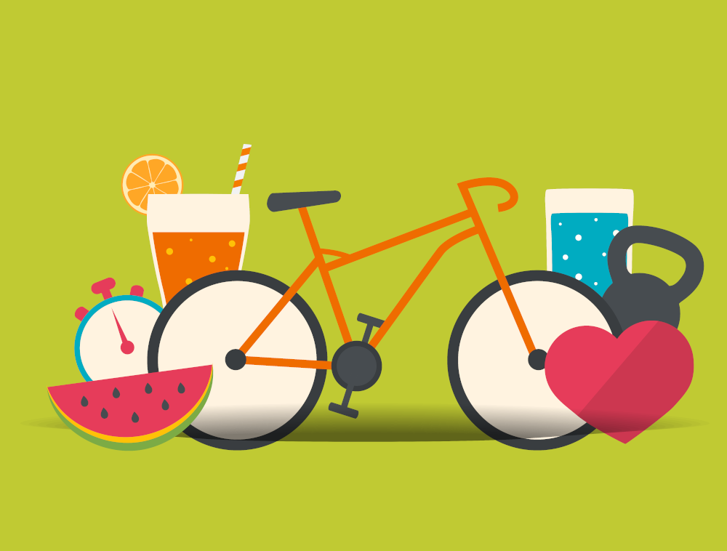
Leefstijlpsychiatrie
Leefstijl heeft invloed op psychisch functioneren
Lichamelijke en psychische problemen gaan vaak hand in hand
Wat goed is voor (de ontwikkeling van) het lijf is ook goed voor (de ontwikkeling van) het brein

Slide 29
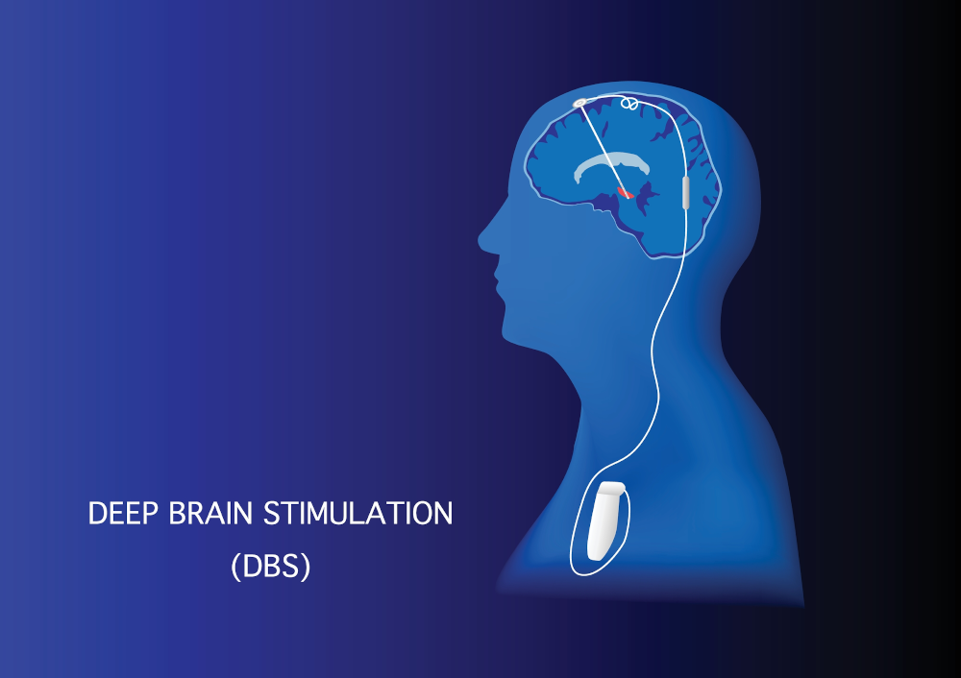
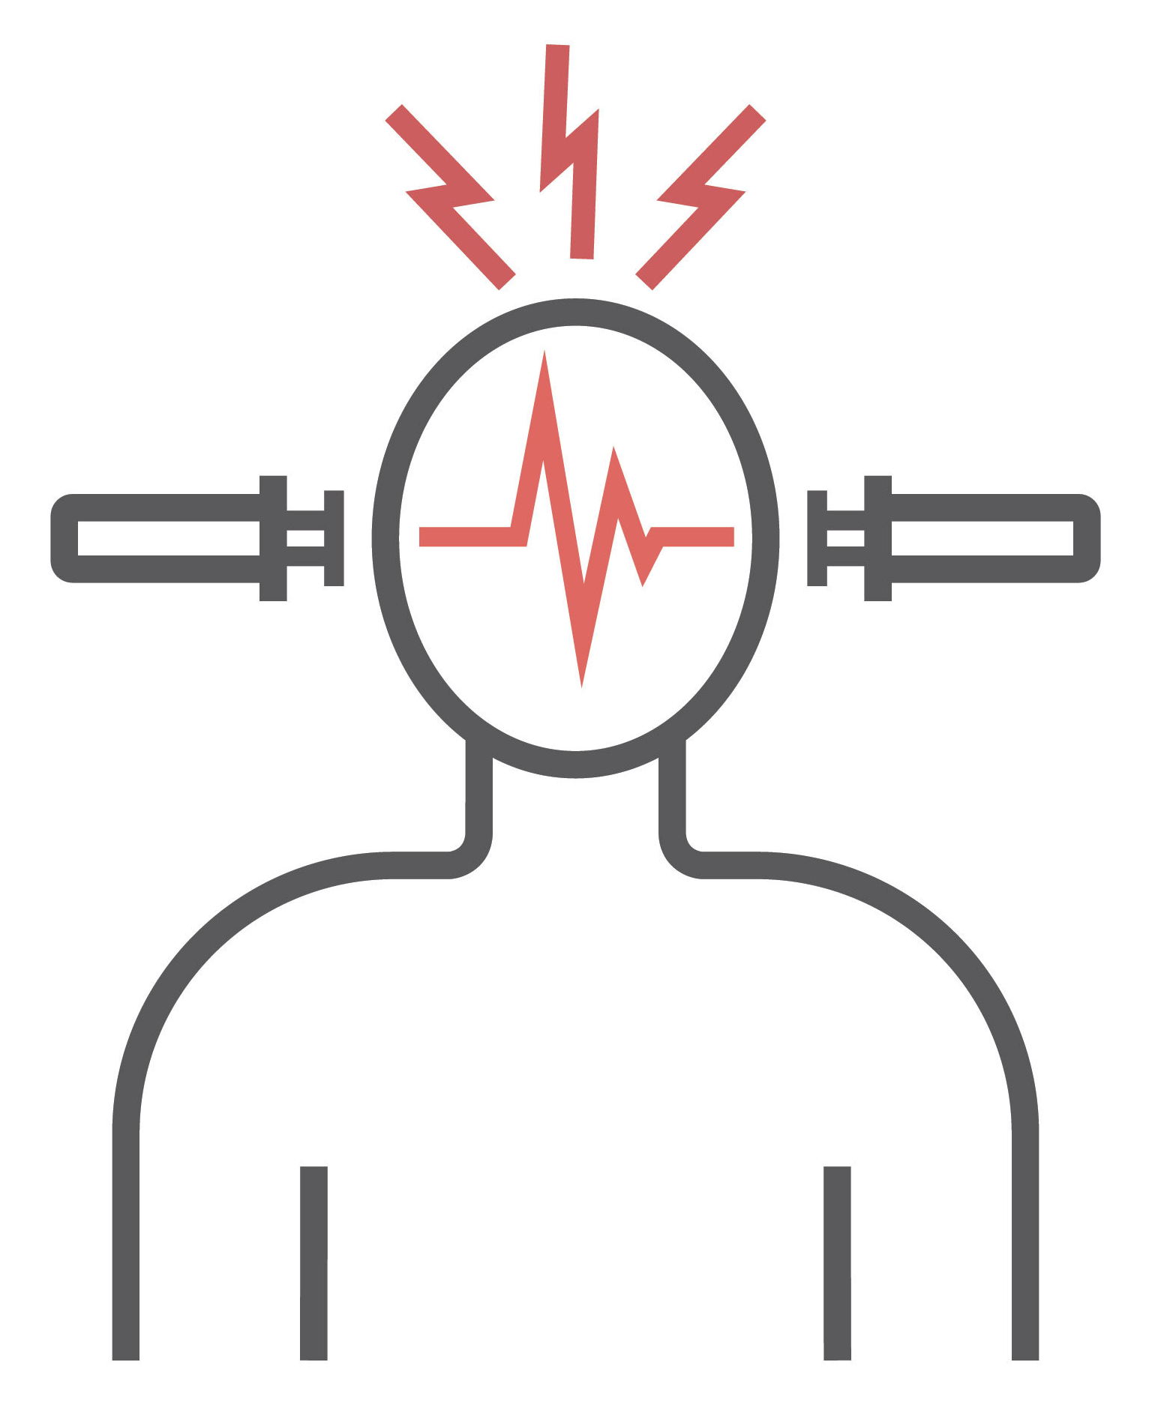
‘Biologische’ hulpverleningsmethoden
Beïnvloeden van hersenen door
Transcraniële Magnetische Stimulatie
Deep brain stimulation
Elektroconvulsietherapie (ECT), ook wel elektroshocktherapie (niet beschreven in boek)

Slide 30
Kanttekeningen
Snelle ontwikkelingen en successen van de biologische psychologie zijn te zien als een inhaalmanoeuvre
Gaat soms gepaard met een grenzeloos en eenzijdig optimisme
Voor een goed begrip van menselijk gedrag is het nodig om rekening te houden met zowel lichamelijke invloeden als invloeden uit de omgeving
Geen gedrag mogelijk zonder hersenen
Geen gedrag mogelijk zonder omgeving

